Slide 1
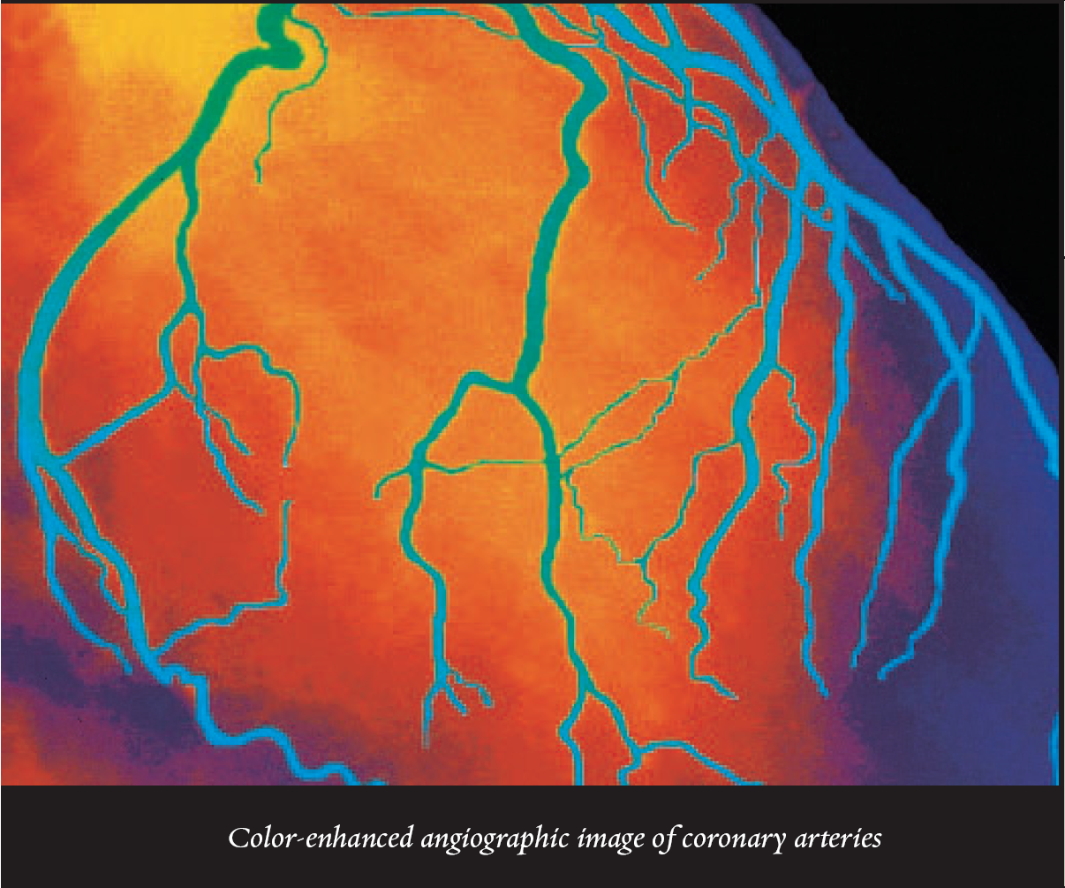
кровообращение

Slide 2
Кровообращение
Легкие
кровь
Почки
Внешняя среда
ткани
ЖКТ
Кожа
Внутренняя среда

Slide 3
Кровообращение

Slide 4
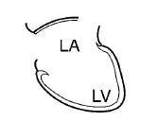
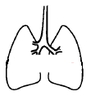
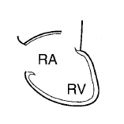
Голова
(мозг, кожа и кости)
Руки и туловище
(кожа, мышцы и кости)
Эндокринные железы
Общий план строения системы кровообращения
Коронарный кровоток
Легочная артерия
ВПВ
Бронхи
Легкие
Аорта
НПВ
Легочная вена
Печень
Портальная
вена
Желудок,
селезенка
кишечник, поджелудочная железа
Эндокринные железы
почки
(канальцы)
почки
(клубочек)
ноги и туловище
(кожа, мышцы и кости)

Slide 5
Нагнетательная функция сердца.
Свойства сердечной мышцы

Slide 6
Показатели работы сердца
Сердечный выброс (СВ) - количество крови выбрасываемой желудочком (правым или левым) в сосуды в единицу времени.
СВ = минутный объем кровообращения (МОК)
Объемная скорость кровотока – количество крови протекающей через поперечное сечение сосуда
МОК – объемная скорость кровотока в большом или малом круге кровообращения

Slide 7
Показатели работы сердца
СВ = МОК = УОК х ЧСС
Частота сердечных сокращений:
  Норма: 60-80 ударов/мин
  Брадикардия: менее 60 ударов/мин
  Тахикардия: более 80 ударов/мин
Ударный объем крови - объем крови, нагнетаемый каждым желудочком в магистральный сосуд (аорту или легочную артерию) в период изгнания систолы желудочко (систолический объем крови)
  ЛЖ: 70 мл/удар ПЖ: 70 мл/удар
  МОК = 70 мл/удар х 70 ударов/мин =4900 мл/мин (~ 5 л/мин)

Slide 8
ЧСС
АВТОМАТИЯ
ВОЗБУДИМОСТЬ
ПРОВОДИМОСТЬ
СОКРАТИМОСТЬ
СВОЙСТВА СЕРДЕЧНОЙ МЫШЦЫ
МОК
УОК

Slide 9
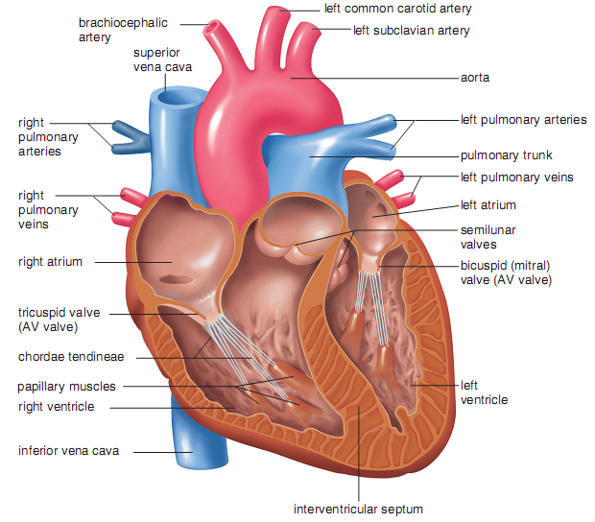
Строение сердца

Slide 10
Свойства кардиомиацитов
Возбудимость
Проводимость
Сократимость
Автоматия

Slide 11
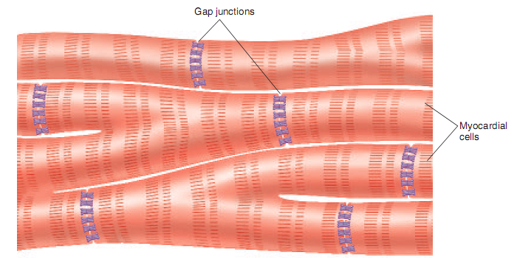
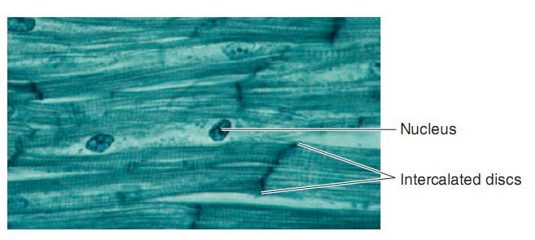
Сердечная мышечная ткань
Кардиомиоциты путем контактов "конец в конец", "конец в бок" формируют клеточные комплексы — сердечные мышечные волокна, и в целом ткань представляет собой сетевидную структуру.
Упорядоченное продольное расположение миофибрилл (поперечная исчерченность)
Электрические контакты между клетками (нексусы) – функциональный синцитий

Slide 12
Типы кардиомиоцитов: гистологическая классификация
Типичные (сократительные, рабочие)
Атипичные (проводящие)
  Р-клетки (СА и АВ узел)
  Переходные клетки
  Клетки Пуркинье (формируют пучок Гиса и волокна Пуркинье)
Инкреторные (предсердный Na-уретический пептид)

Slide 13
Типы кардиомиоцитов: физиологическая классификация
(Б.И.Ткаченко и соавт., 1998)
Кардиомиоциты с медленным ответом
Кардиомиоциты с быстрым ответом

Slide 14
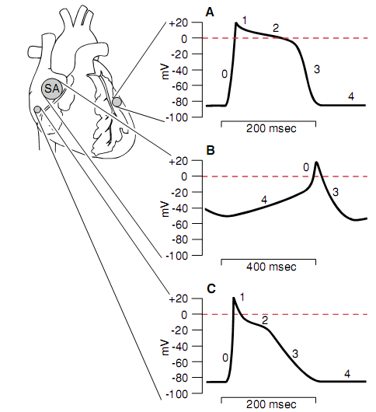
Типы ПД в миокарде

Slide 15
Типы кардиомиоцитов: физиологическая классификация
Кардиомиоциты с медленным ответом:
  Медленная деполяризация (➔медленное проведение)
  Автоматия (пейсмейкерный потенциал)
Кардиомиоциты с быстрым ответом:
  Быстрая деполяризация (➔ быстрое проведение)
  Автоматия отсутствует или слабо выражена («навязанный ритм»)

Slide 16
Генерация медленного ответа (пейсмейкерного потенциала)

Slide 17
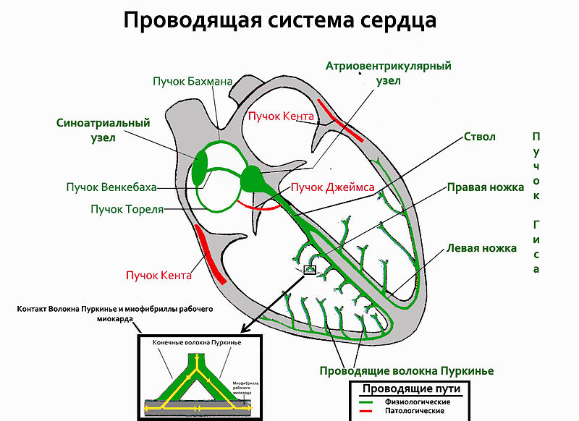
Проводящая система сердца

Slide 18
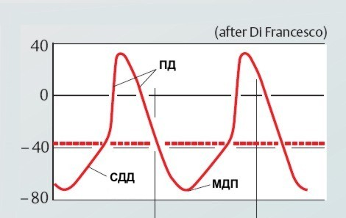
Потенциал действия пейсмейкерных кардиомиоцитов
2
3
Пороговый потенциал
1
1
СДД – (1) медленная спонтанная диастолическая деполяризация
ПД – потенциал действия: (2) быстрая деполяризация + (3) реполяризация
МДП – максимальный диастолический потенциал

Slide 19
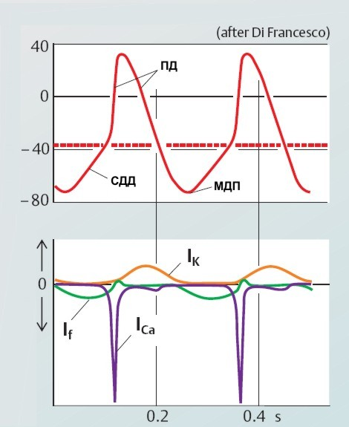
Ионная природа ПД пейсмейкерных кардиомиоцитов
1
I_{f} – медленный входящий катионный (Na⁺) ток, вызванный гиперполяризацией (funny – «странные», медленные Na каналы)
I_{Ca} – быстрый входящий Са²⁺ ток через Ca каналы
I_{K} – выходящий К⁺ ток через К каналы
МП, мВ
2
3
1
2
Выходящий ток
3
Входящий ток
Как только МП достигает значения МДП, активируется I_{f}, и генерируется новый ПД

Slide 20
Градиент автоматии
Пейсмейкер (водитель ритма) 1 порядка
  СА узел – 60-100 импульсов/мин
Пейсмейкер (водитель ритма) 2 порядка
  АВ узел (NH-зона)– 40-60 импульсов/мин
Пейсмейкер (водитель ритма) 3 порядка
  вентрикулярная проводящая система– 25-40 импульсов/мин

Slide 21
Градиент автоматии
Водитель ритма с более высокой частотой генерации ПД «навязывает» ритм пейсмейкерам более низкого порядка
При выходе из строя водителя ритма более высокого порядка ведущим становится следующий по иерархии пейсмейкерный комплекс

Slide 22
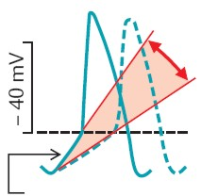
От чего зависит частота генерации ПД в пейсмейкерных кардиомиоцитах?
1
Чем больше скорость СДД, тем больше число ПД в единицу времени генерирует пейсмейкерная клетка
Скорость (крутизна нарастания) спонтанной диастолической деполяризации
Естественное уменьшение скорости СДД в проводящей системе по мере удаления от СА узла (градиент автоматии). Причина – уменьшение количества каналов I_{f}
Увеличение скорости СДД (➔ тахикардия) – адреналин, норадреналин (↑Са²⁺ проницаемости):
  Физическая нагрузка
  Стресс
  Лихорадка

Slide 23
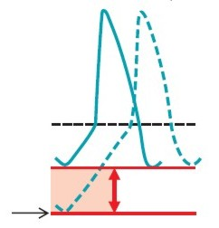
От чего зависит частота генерации ПД в пейсмейкерных кардиомиоцитах?
2
Смещение МДП к более негативным значениям увеличивает время ПД – снижается количество ПД, генерируемое пейсмейкерной клеткой в единицу времени
Величина максимального диастолического потенциала
Ацетилхолин (парасимпатический отдел):
  смещает МДП к более негативным значениям (↑К⁺ проницаемости)
  уменьшает скорость развития СДД (1 механизм)
  ➔ брадикардия

Slide 24
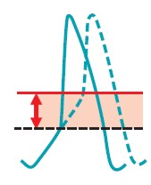
От чего зависит частота генерации ПД в пейсмейкерных кардиомиоцитах?
3
Чем больше пороговый потенциал – тем больше времени требуется для возникновения ПД – тем меньше число ПД пейсмейкерная клетка генерирует в единицу времени
Величина порогового потенциала
Некоторые противоаритмические препараты поднимают значение порогового потенциала до менее негативных величин:
  Прокаинамид
  Хинидин

Slide 25
Генерация быстрого ответа

Slide 26
Генерация быстрого ответа
Рабочий миокард (типичные кардиомиоциты)
Вентрикулярная проводящая система (пучок Гиса, волокна Пуркинье)

Slide 27
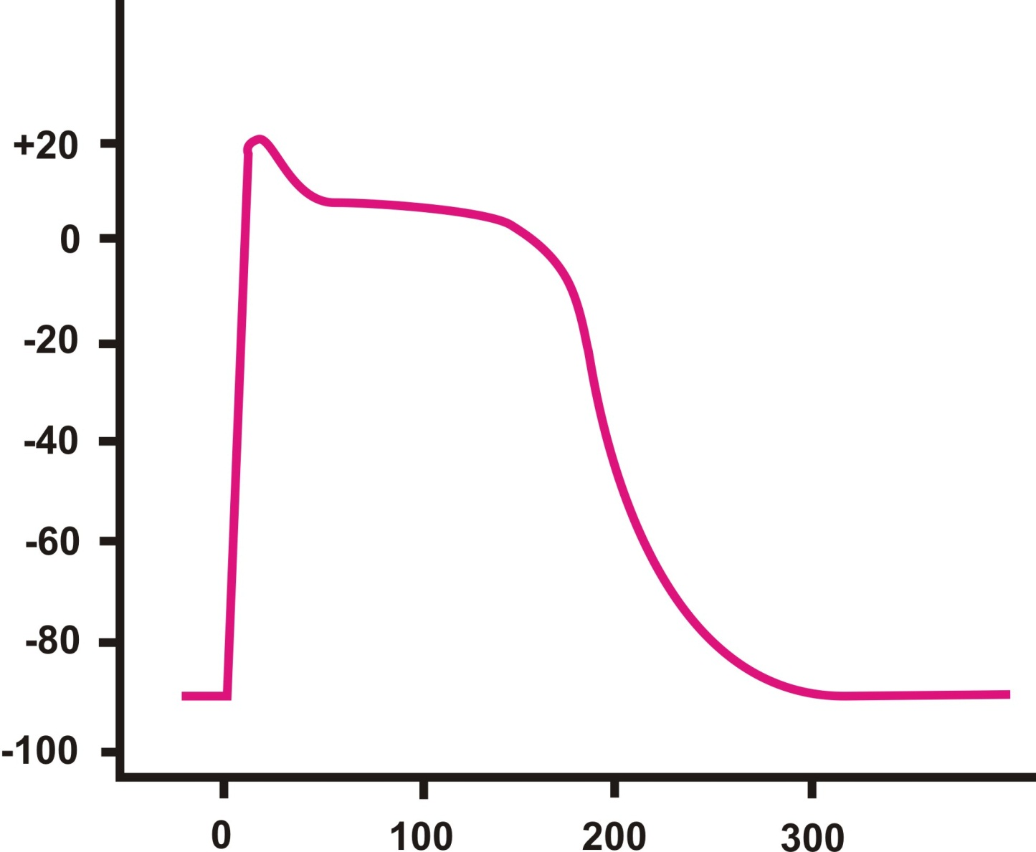
Быстрый ответ
МП, мВ
0 – Деполяризация
1 – Ранняя реполяризация
2 – Плато
3 – Окончательная реполяризация
4 – Восстановление ионных концентраций
1
2
0
3
4
4
время, мс

Slide 28
Ионные основы быстрого ответа
МП, мВ
0 – Входящий Na⁺ ток
1 – Выходящий K⁺ ток (быстрые К каналы)
2 – Выходящий K ток и входящий Ca⁺⁺ ток
3 – Выходящий K⁺ ток (медленные К каналы)
4 – Восстановление ионных концентраций:
1
2
0
3
Na/K АТФаза
Ca АТФаза
Na/Ca обменник
4
4
время, мс

Slide 29
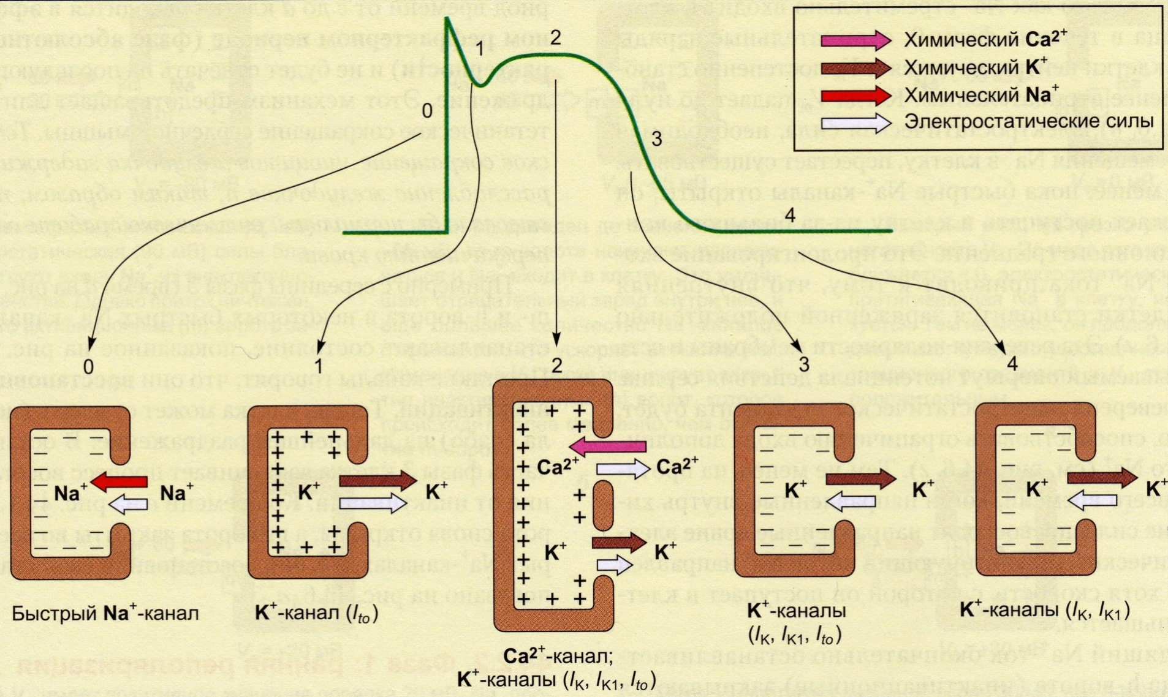
Ионные основы быстрого ответа

Slide 30
Фаза плато: физиологическое значение
Фаза плато – стойкая продолжительная деполяризация
Потенциалзависимые Na-каналы остаются в инактивированном состоянии
Рефрактерность

Slide 31
Проведение возбуждения по миокарду

Slide 32
Проведение возбуждения по миокарду
Механизм проведения – локальные токи между возбужденным и невозбужденным участком мембраны (как в нервном волокне)
Скорость проведения зависит от:
  Амплитуды ПД
  Скорости развития ПД (скорости деполяризации)
  Диаметра волокна

Slide 33
Проведение возбуждения по миокарду
Два типа ответа: быстрый ответ и медленный ответ
Наименьшая скорость проведения – СА и АВ узел (медленная деполяризация)
Наибольшая скорость проведения – вентрикулярная проводящая система:
  быстрая деполяризация (клетки Пуркинье)
  наибольший диаметр

Slide 34
Скорость проведения возбуждения в различных отделах миокарда
СА узел: 0,02 – 0,1 м/с
Предсердия:
  правое предсердие - типичные кардиомиоциты (0,3-1 м/с)
  левое предсердие – пучок Бахмана (быстрее ➔ одновременный охват возбуждением обоих предсердий)
АВ узел: 0,02 – 0,1 м/с
атриовентрикулярная задержка
Вентрикулярная проводящая система:
1-4 м/с

Slide 35
Атриовентрикулярная задержка
Возникает благодаря медленной скорости проведения в области АВ узла
Физиологическое значение: желудочки возбуждаются и сокращаются после предсердий

Slide 36
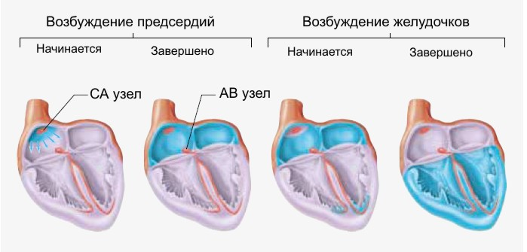
Последовательное возбуждение структур сердца

Slide 37
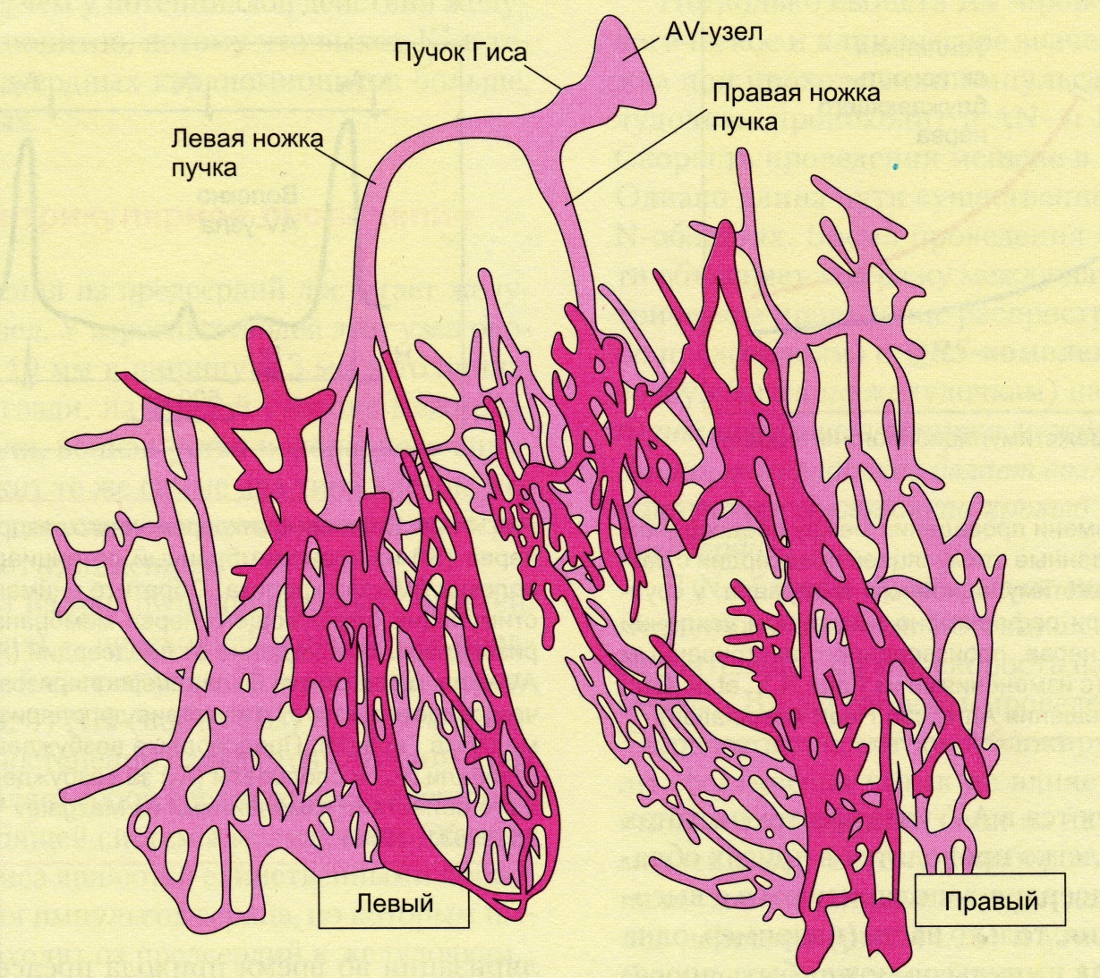
Вентрикулярная проводящая система
Вентрикулярная проводящая система телёнка

Slide 38
Клетки Пуркинье: функциональная роль
Быстрый ответ, большой диаметр ➔ быстрая скорость проведения
Быстрый ответ – фаза плато ➔ продолжительная рефрактерность ➔ блокируют проведение ранних импульсов из предсердий, препятствуют экстрасистоле желудочков
Слабая способность к автоматии

Slide 39
Сокращение миокарда

Slide 40
Особенности сокращения миокарда

Slide 41

Сократительные кардиомиоциты генерируют быстрый ответ
Фаза плато

Slide 42
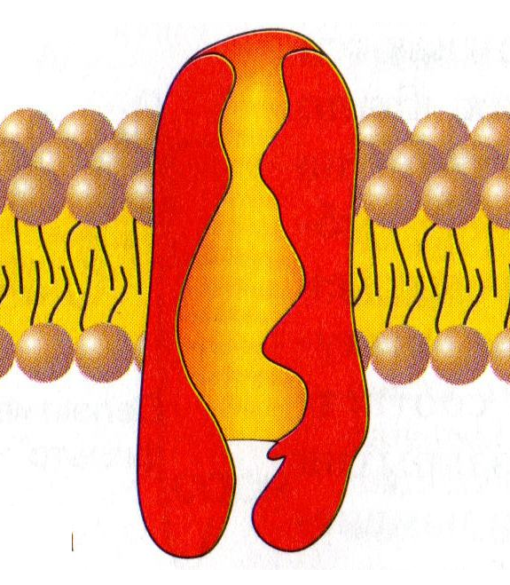
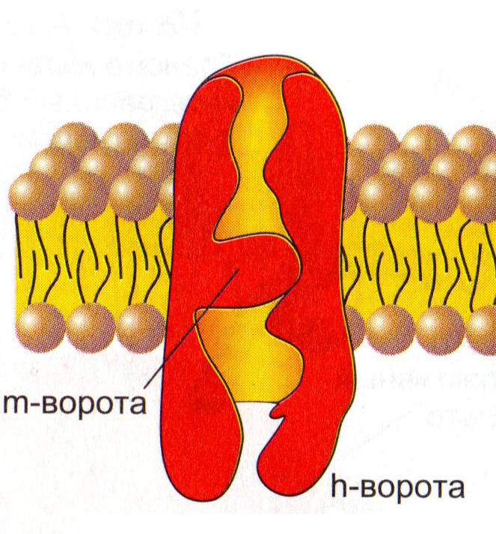
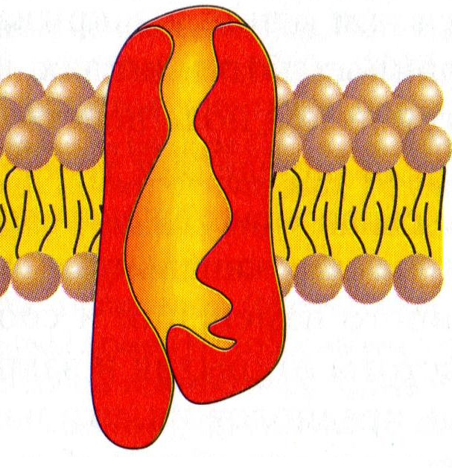
Натриевые каналы – основа генерации ПД (деполяризации)
Na+
Открытое состояние
Реполяризация (3)
Инактивированное состояние
Закрытое состояние
Фаза плато (2)

Slide 43
Возбудимость миокарда во время генерации быстрого ответа
За счет фазы плато продолжительность ПД в рабочих кардиомиоцитах ~300 мс (нервная клетка 1мс)
По времени ПД совпадает с систолой:
  Деполяризация – открыты все Na⁺ каналы (абсолютная рефрактерность)
  Во время фазы плато Na⁺ каналы инактивированы (абсолютная рефрактерность)
  Во время окончательной реполяризации Na⁺ каналы переходят в закрытое состояние (относительная рефрактерность)
Во время систолы миокард не возбудим

Slide 44
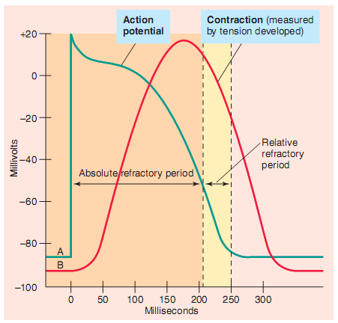
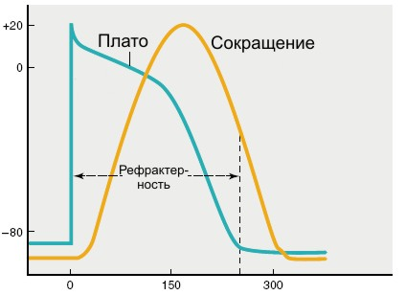
Продолжительность ПД в сократительном миокарде
МП, мВ
Время, мс

Slide 45
Особенности сокращения миокарда (1)
Поскольку во время сокращения миокард невозбудим, невозможно вызвать второе сокращение ➔
В миокарде невозможна суммация сокращений (тетанус)
Только одиночные сокращения

Slide 46
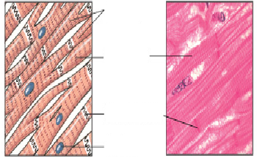
Особенности сокращения миокарда (2)
Поперечная исчерченность
Мышечное волокно
Вставочный диск
Ядро
Кардиомиоциты соединены нексусами (электрические синапсы)
Миокард – функциональный синцитий
Миокард всегда сокращается целиком, а не отдельными волокнами («все или ничего»)

